Slide 1


Concepteur développeur en science des données
Machine Learning Engineer
Bloc 5
Prepared by Agnès HEIJLIGERS

Slide 2

Projet GETAROUND
Industrialisation d'un algorithme d'apprentissage automatique et automatisation des processus de décision
(Déploiement)

Slide 3
Aperçu du projet
Ce projet traite trois notions clés relatives à la plateforme de location des voitures Getaround:
  Analyse des retards: comprendre comment les retards affectent les futures locations
  Optimisation des tarifs de location: tarification dynamique basée sur les caractéristiques des voitures calculée avec un algorithme de l’IA
  Suivi du modèle de l’IA: développement de ML avec versionnage et surveillance

Slide 4
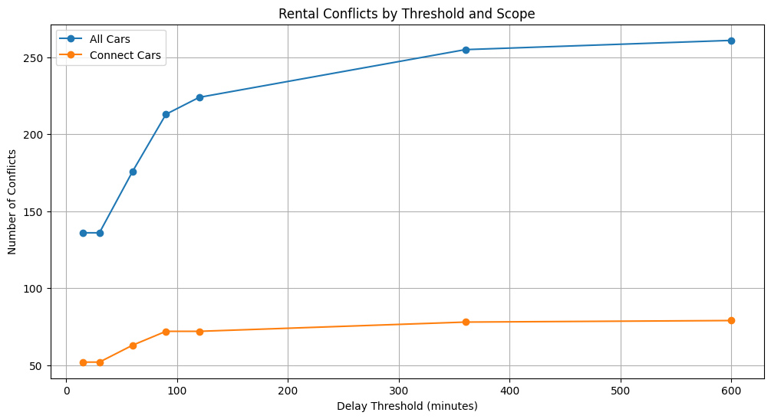
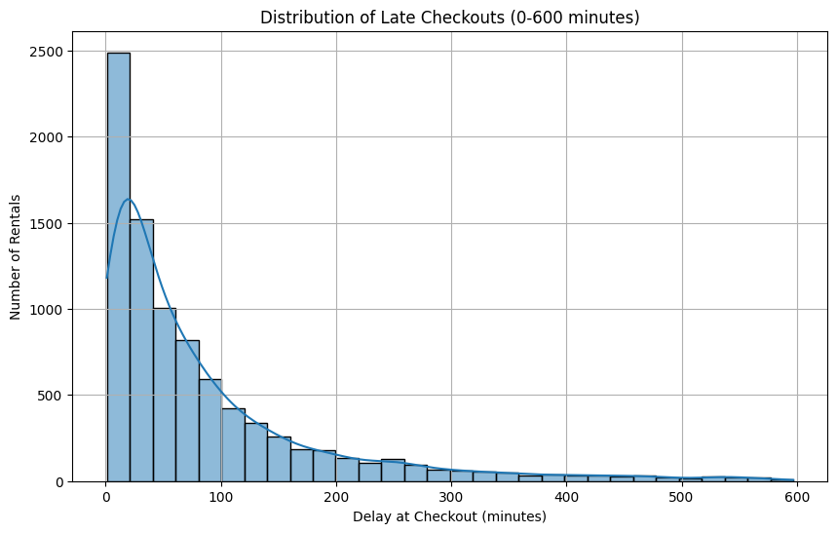
Comprendre le contexte commercial des données grâce à l’analyse exploratoire:
- Retards en restitution des voitures causent des conflits
- Simulation des seuils minimum de décalage pour améliorer le processus décisif
- Conclusions: mise en place d’un décalage minimum entre deux locations pour réduire les conflits est nécessaire, le simulateur permettra de choisir le meilleur seuil
Analyse des retards en vue d’un outil interactif

Slide 5
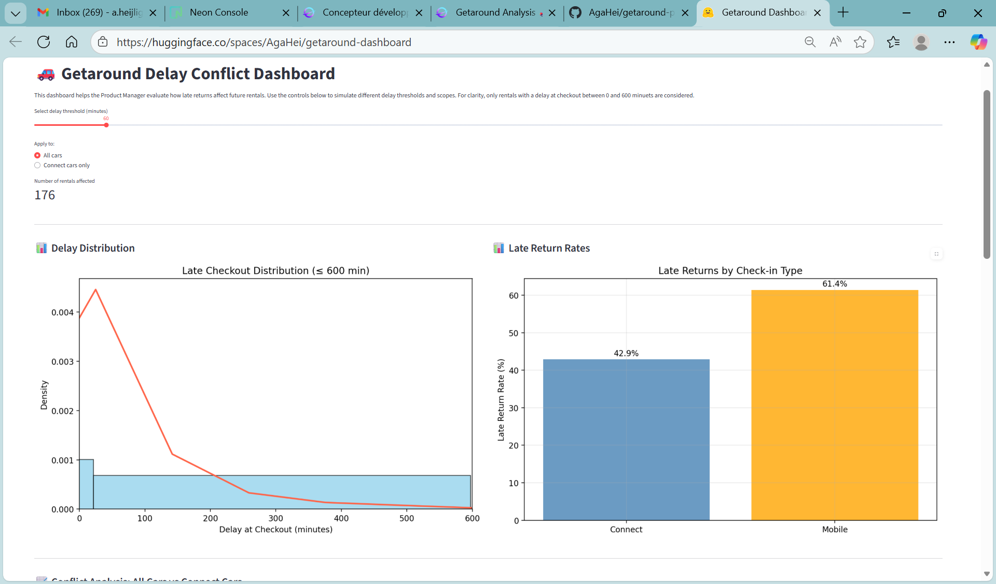
Caractéristiques:
- Simulation interactive du seuil
- Sélection des modes de location: Connect vs All Cars
- Analyse des conflits en temps réel
- Visualisation de la distribution des retards
Optimisation du seuil de décalage: outil de simulation interactif

Slide 6

Un compromis doit être considéré:
- établir un ‘décalage’ de 60-minutes entre deux locations permet d’éviter les conflits mais réduit la souplesse des bookings;
- il conviendrait de trouver un équilibre entre la satisfaction du client et l’optimisation des revenus.
Optimisation du seuil de décalage - stratégie commerciale
Notes:
Example de seuil: 60 minutes
Conflits évités: 176 rentals
Etendue pour ‘All cars’: 176 conflits
Etendue uniquement ‘Connect’: 63 conflits
Les voitures ‘Connect’ indiquent 64.2% moins de conflits

Slide 7
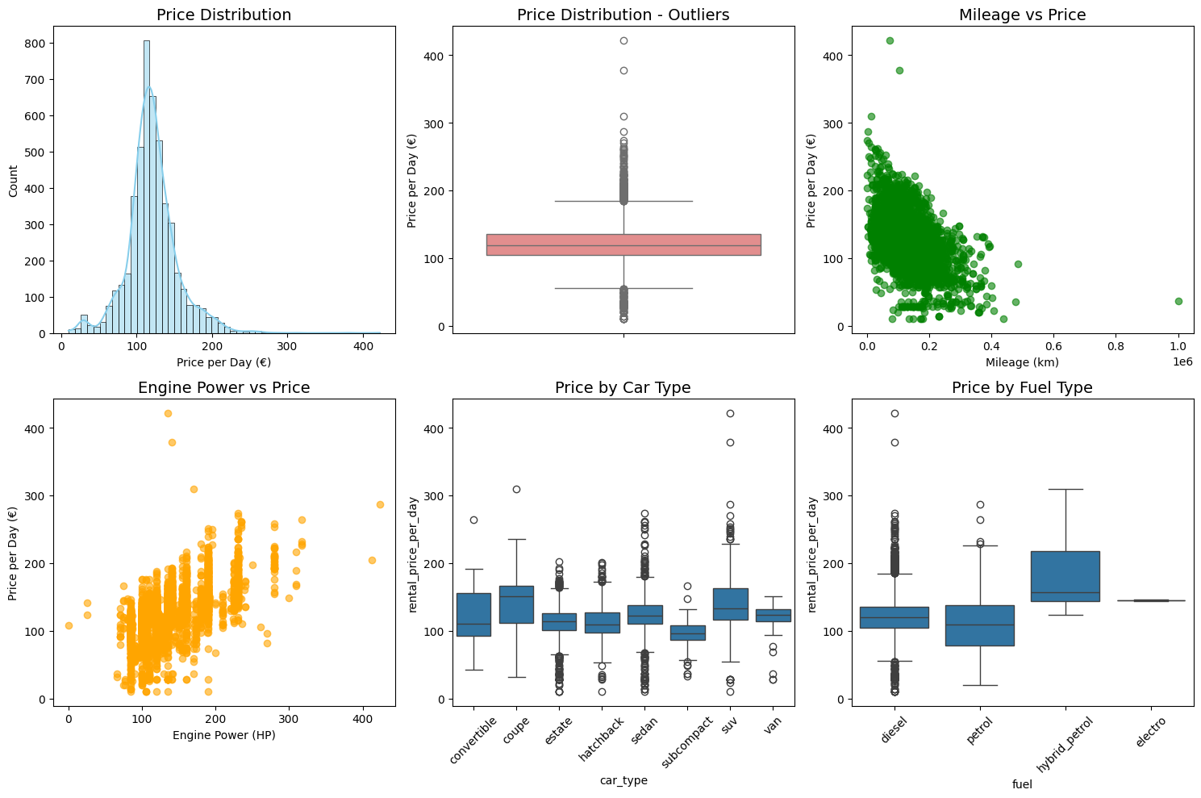
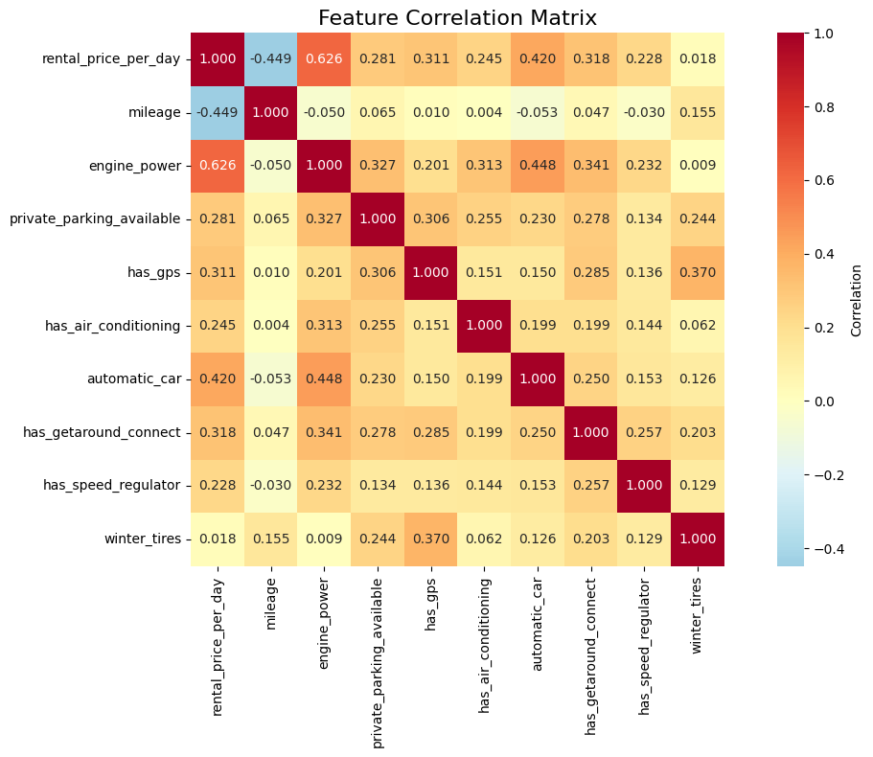
Construire un modèle ML pour l’optimisation des tarifs basé sur les données:
- Analyse du jeu de données des prix
- ‘Feature engineering’ pour optimisation de l’entraînement du modèle
Modèle d’optimisation des tarifs
- entraînement

Slide 8
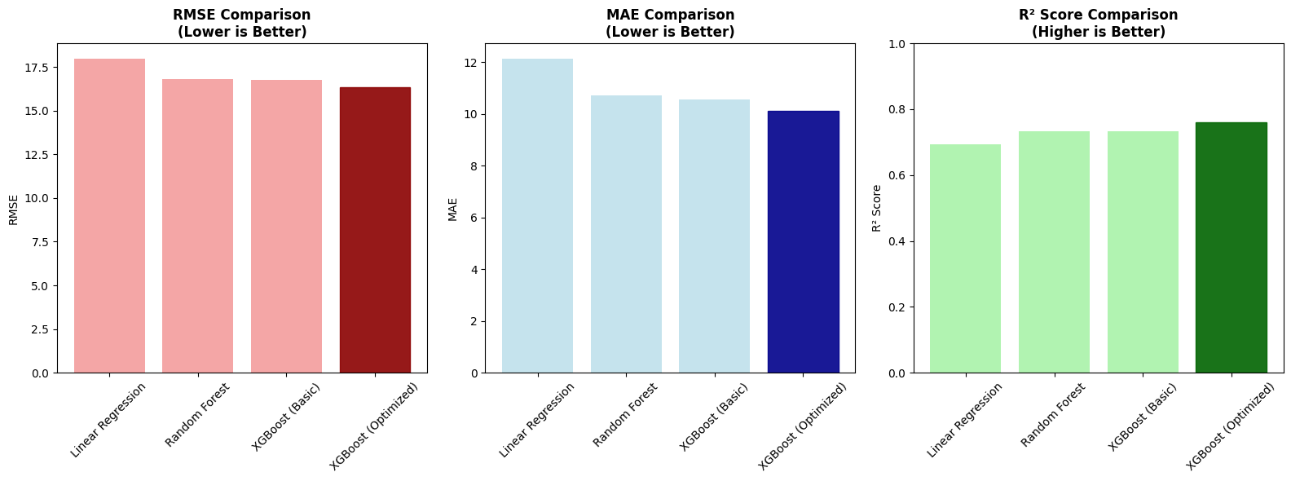
- Entraînement de 4 modèles différents pour optimisation des prix
- Sélection du Meilleur modèle en fonction des métriques d’évaluation: The XGBoost (Optimisé) avec le plus haut score R² : 0.7611
Modèle d’optimisation des tarifs
- entraînement

Slide 9
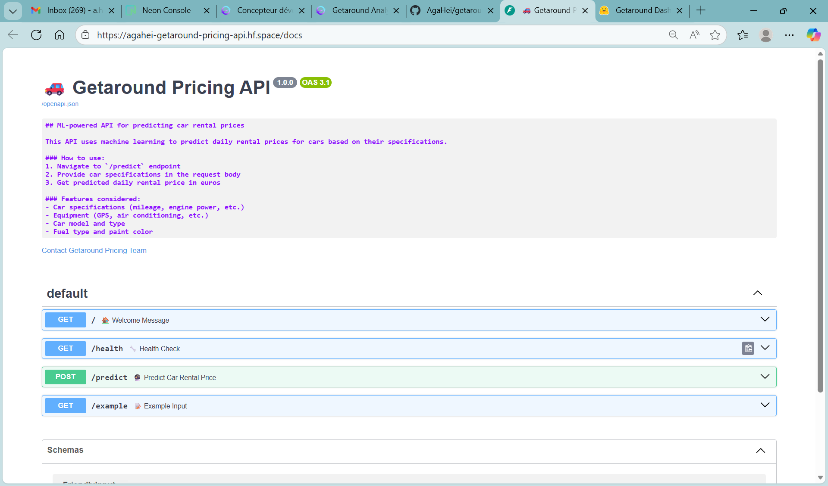
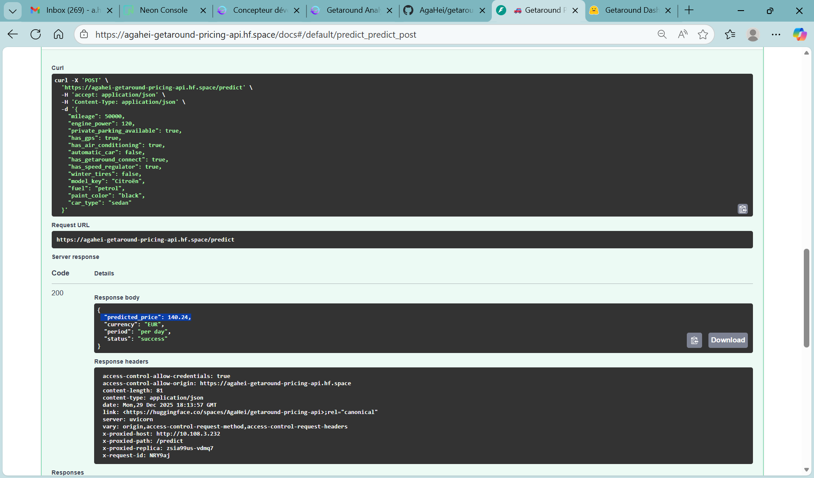
- Création d’une API avec un endpoint /predict pour la prédiction des tarifs sur la base du modèle sélectionné (XGBoost Optimisé)
- Préparation de la Documentation de l’API pour assurer des instructions claires d’utilisation sur /docs.
- Déploiement: hébergement de l’API sur HF Spaces
Modèle d’optimisation des tarifs
- déploiement

Slide 10
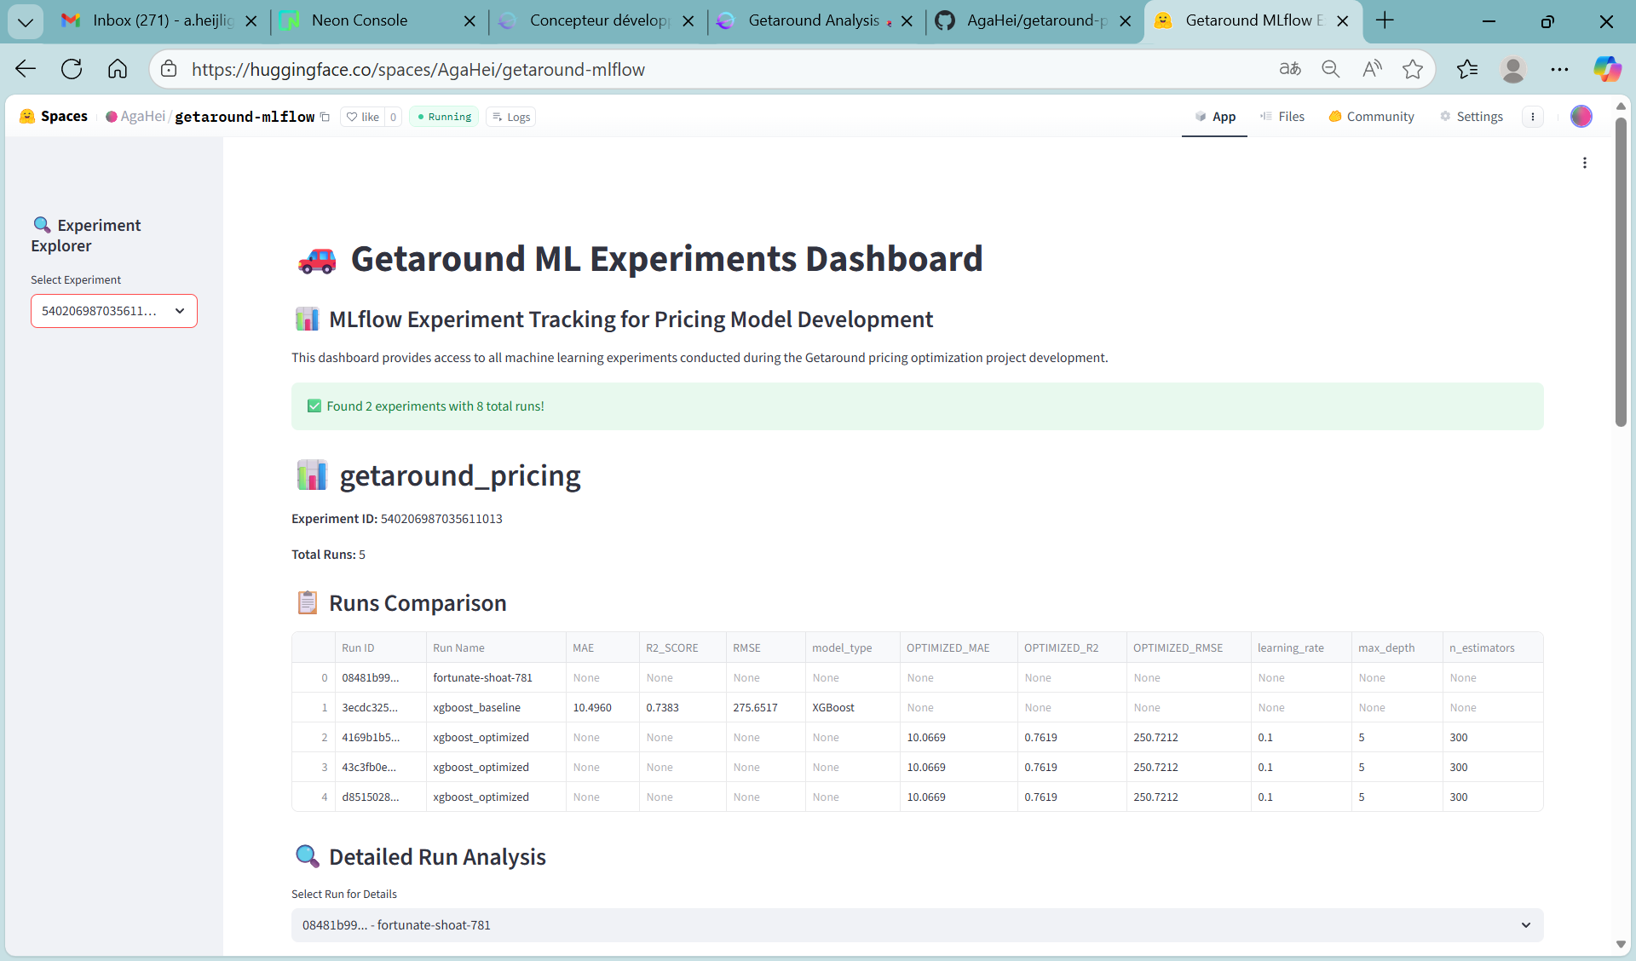
Eléments clés:
- Versionnage complet du modèle
- Comparaison de la performance du modèle pour les 4 algorithmes
- Suivi des hyperparamètres et de l’historique d’optimisation
- Flux de développement du modèle
Suivi du modèle
- Dashboard visuelle MLFlow

Slide 11






Développement vs Déploiement
- Dépôts séparés: un dépôt de développement d’un modèle d’apprentissage automatique (ML) hébergé sur GitHub
- HF Spaces utilisé pour le déploiement des applications conteneurisées et de l’API
Technologies majeurs utilisées pour les 3 applications déployées

Slide 12

“Aussi bien que je comprenne, ma compréhension ne peut représenter qu’une infime fraction de tout ce que je souhaite comprendre”
Ada LOVELACE, mathématicienne et scientifique britannique

Slide 13

Merci!
Avez-vous des questions?

